Slide 1
Groupe Académique Certification-Règlementation
Jeudi 18 septembre 2025

Slide 2
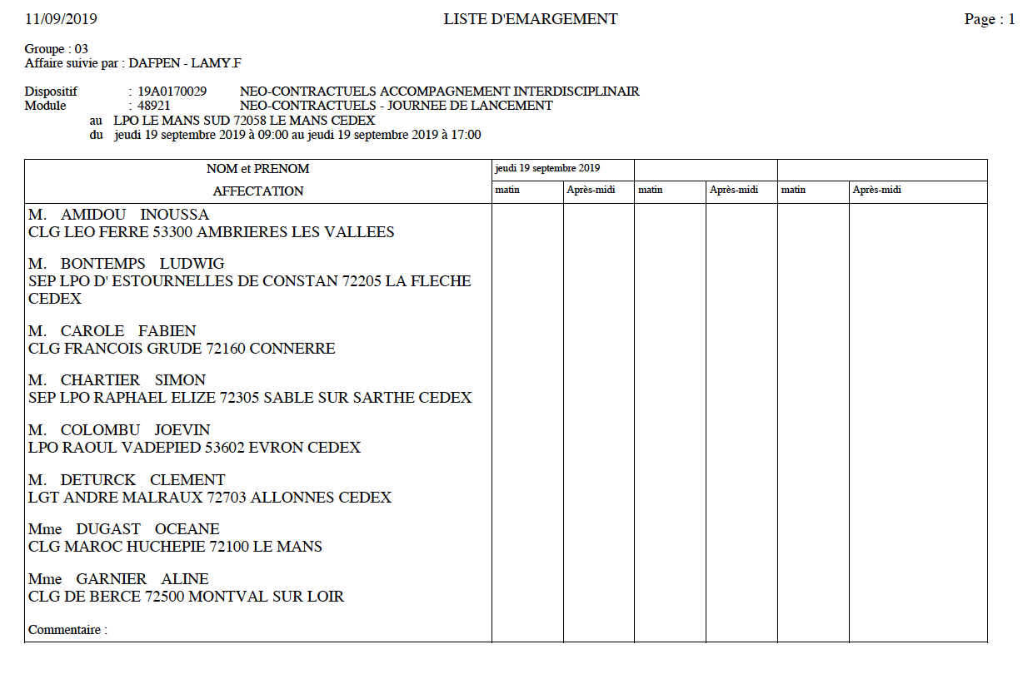
Groupe Académique Certification-Règlementation jeudi 27 mars 2025
Bienvenue !
Un café – un thé – quelques douceurs
Une liste d’émargement à signer
Participants
GRETA-CFA Loire Atlantique : Milène Formon (excusée) - Solen LE BRUN
GRETA-CFA Vendée : Marie-Line MAUDET-QUESNÉE –Valérie CONSTANTIN (Visio)
GRETA-CFA 49 : Muriel CESBRON - Emilie RABOUAN (Visio) – Eric DIETTE
GRETA-CFA Maine : Vincent RAGUIN

Slide 3
ORDRE DU JOUR
Eplome
Actualités réglementaires
Echanges de pratiques
Veille formation professionnelle

Slide 4
Eplome
Suite à plusieurs dysfonctionnements, une étude est en cours pour passer de
E-plome à la plateforme « Démarches simplifiées »
Contact avec l’ académie de Toulouse qui utilise « Démarches simplifiées »

Slide 5
Actualités « Certification »
Diplômes EDUCATION NATIONALE
MODIFICATIONS - CAP AEPE
Arrêté du 2 mai 2025 modifiant l'arrêté du 30 novembre 2020 portant création du CAP Accompagnant Éducatif Petite Enfance et fixant ses modalités de délivrance
Les modifications portent sur la définition des épreuves (EP1 - EP3), et les modalités d’évaluation et les PFMP
Programme EMC
L’arrêté du 13 juin 2025 paru au BOEN du 07 juillet fixe le programme d’enseignement moral et civique de la classe de sixième à la classe terminale des voies générale, technologique et professionnelle.

Slide 6
Actualités « Certification »
Bac Pro Maintenance environnementale et propreté des espaces urbains
Arrêté du 28 avril 2025 modifiant l'arrêté du 13 décembre 2024
portant création du Bac Pro «Maintenance environnementale et propreté des espaces urbains et fixant ses modalités de délivrance
Les modifications portent sur le tableau de correspondance entre épreuves ou unités de l’ancien et le nouveau diplôme
Livret scolaire
Arrêté du 29 avril 2025 portant modification de l’arrêté du 4 mars 2020 modifié relatif au livret scolaire pour l’examen du baccalauréat général, du baccalauréat technologique et du baccalauréat professionnel
La modification porte sur le rajout des quatre nouveaux Bac Pro (Construction et aménagement de véhicules ; Géomètre ; Métiers de la couture et de la confection ; Transport fluvial) mis en œuvre en classe de première à compter de l’année scolaire 2025-2026 ainsi que les compétences à évaluer figurant en annexe de cet arrêté.

Slide 7
Actualités « Certification »
CREATIONS
CAP Maintenance des véhicules
Arrêté du 26 mars 2025 portant création du CAP Maintenance des véhicules fixant ses modalités de délivrance
Ce CAP comporte trois options : « véhicules légers », « véhicules de transport routier » et « motocycles », dont la définition et les conditions de délivrance sont fixées par le présent arrêté. La présentation synthétique du référentiel du diplôme est définie en annexe I du présent arrêté.
La première session d'examen aura lieu en 2027.
La dernière session d'examen du CAP « maintenance des véhicules » (arrêté du 22 avril 2014 modifié) aura lieu en 2026.
Bac Pro Maintenance des véhicules
Arrêté du 26 mars 2025 portant création du Bac Pro Maintenance des véhicules et fixant ses modalités de délivrance
Ce Bac Pro comporte trois options : « véhicules légers », « véhicules de transport routier » et « motocycles », dont la définition et les conditions de délivrance sont fixées par le présent arrêté. La présentation synthétique du référentiel du diplôme est définie en annexe I du présent arrêté.
La première session aura lieu en 2028.
La dernière session d'examen du Bac Pro maintenance des véhicules (arrêté du 19 mars 2014 modifié) aura lieu en 2027

Slide 8
Actualités « Certification »
CAP Conducteur routier de marchandises
Arrêté du 26 mars 2025 portant création du CAP Conducteur routier de marchandises et fixant ses modalités de délivrance
Ce CAP comporte deux options : « Livraisons de proximité » et « Livraisons longue distance » dont la définition et les conditions de délivrance sont fixées par le présent arrêté. La présentation synthétique du référentiel du diplôme est définie en annexe I du présent arrêté.
La première session aura lieu en 2027.
La dernière session d'examen du CAP « conducteur livreur de marchandises » (arrêté du 18 juin 2010 modifié) et la dernière session d'examen du CAP « conducteur routier marchandises » (arrêté du 21 juin 2007 modifié) auront lieu en 2026.
Bac Pro conducteur routier de marchandises
Arrêté du 26 mars 2025 portant création du Bac Pro conducteur routier de marchandises et fixant ses modalités de délivrance.
La première session aura lieu en 2028.
La dernière session d'examen du Bac Pro Conducteur transport routier de marchandises (arrêté du 3 juin 2010 modifié) aura lieu en 2027.

Slide 9
Actualités « Certification »
CREATION
Certificat de spécialisation Maintenance des équipements thermiques individuels
Arrêté du 27 août 2025 création du CS Maintenance des équipements thermiques individuels et fixant ses modalités de délivrance
Cette spécialisation est classée au niveau 3 du CNCP.
La première session aura lieu en 2027
La dernière session de la CS Maintenance des équipements thermiques individuels (arrêté du 11 octobre 2022) aura lieu en 2026.

Slide 10
Actualités « Certification »
LES TITRES PRO
MODIFICATIONS
TP de préparateur de commandes en entrepôt
Arrêté du 18 mars 2025
Le TP de préparateur de commandes en entrepôt est révisé. Il est enregistré dans le RNCP sous le même intitulé pour une durée de 5 ans à compter du 28 juillet 2025. Il est classé au niveau 3 du CNCP et dans le domaine d'activité 311t (code NSF).
TP de cariste d'entrepôt
Arrêté du 18 mars 2025
Le TP de cariste d'entrepôt est révisé. Il est enregistré dans le RNCP sous le même intitulé pour une durée de cinq ans à compter du 28 juillet 2025. Il est classé au niveau 3 du CNCP et dans le domaine d'activité 311u (code NSF).
TP de peintre applicateur de revêtements techniques
Arrêté du 24 avril 2025
Le TP de peintre applicateur de revêtements techniques est révisé. Il est enregistré dans le RNCP sous le même intitulé pour une durée de 5 ans à compter du
1er août 2025. Il est classé au niveau 4 du CNCP et dans le domaine d'activité
233s (code NSF).

Slide 11
Actualités « Certification »
TP de secrétaire assistant médico-social
Arrêté du 02 juin 2025 : Le TP est révisé. Il est enregistré dans le RNCP sous le nouvel intitulé de secrétaire assistant médico-administratif pour une durée de cinq ans à compter du 1er septembre 2025. Il est classé au niveau 4 du CNCP et dans le domaine d'activité 324 (code NSF). Attention suppression progressive des TP des métiers « administratif » de niveau 3
TP de secrétaire assistant
Arrêté du 27 mai 2025
Le TP de secrétaire assistant est enregistré dans le RNCP pour une durée de 6 mois à compter du 1er septembre 2025 au niveau 4 du CNCP et dans le domaine d'activité 324t (code NSF).
CREATIONS
TP de chargé d'accueil et de gestion administrative
Arrêté du 20 juin 2025
Le TP de chargé d'accueil et de gestion administrative est créé. Il est enregistré dans le répertoire national des certifications professionnelles pour une durée de cinq ans à compter du 1er octobre 2025. Il est classé au niveau 4 du cadre national des certifications professionnelles et dans le domaine d'activité 324p (code NSF).

Slide 12
Actualités « Certification »
TP de chef de chantier en voirie et réseaux divers
Arrêté du 24 juillet 2025
Le titre professionnel de chef de chantier en voirie et réseaux divers est créé. Il est enregistré dans le répertoire national des certifications professionnelles pour une durée de cinq ans à compter du 21 octobre 2025. Il est classé au niveau 5 du cadre national des certifications professionnelles et dans le domaine d'activité 231p (code NSF).

Slide 13
Quelques cas rencontrés
Nous souhaitons recruter un formateur en PSE. Y a-t-il un profil particulier à respecter ?
Un formateur PSE, doit au minimum être titulaire d’un niveau 5 dans le domaine scientifique (consigne inspecteur courrier 27.04.2017)
Une personne titulaire d’un diplôme de l’IEP de Lyon et d’un master en « Développement agricole durable » veut intégrer en septembre le BTS Compta-Gestion. Quelles dispenses possibles ?
Ce futur candidat peut prétendre uniquement à la dispense de l'U1 Culture générale et expression (voir l’extrait du référentiel BTS compta gestion)
Attention sur l’équivalence des masters : il en existe bcp « maison » (master – mastère)
Notes:
Durée minimales: CAP : -BAC PRO : - BTS:
Question 1:
Question N°2: Ce futur candidat peut prétendre uniquement à la dispense de l'U1 Culture générale et expression
(voir l’extrait du référentiel BTS compta gestion)
Attention sur l’équivalence des masters : il en existe bcp « maison » (master – mastère)
Question N°3: L’obtention du BTS emporte l’acquisition de 120 ECTS - 1 année de BTS n’emporte aucun ECTS
A partir de la session d’examen 2025, un candidat qui se présente à l’examen du BTS mais échoue pourra obtenir les ECTS des unités pour lesquelles il a obtenu une note supérieure à 10/20.
Le jeune apprenti du BTS BATIMENT ne peut pas demander au GRETA CFA l’obtention de 60 ECTS pour sa réorientation vers une 2ème année de bachelor.
Question N°4: Titre Prof. : pas de durée réglementaire mais plutôt un volume « usuel » selon le niveau
Pour un titre prof APH de niveau 3, prévoir un volume horaire entre 490 heures et 560 heures MAX
CAP AEPE : Quel est le statut de l’apprenant ?
Si l’apprenant est un stagiaire de la formation continue : pas de durée réglementaire en centre de formation mais une « durée usuelle » validée avec les inspecteurs de 700H + durée des PFMP
Si l’apprenant est un apprenti : un CAP est sur une durée de 800 heures en 2 ans

Slide 14
Quelques cas rencontrés
Combien ECTS acquis pour la 1ère année d'un BTS ? Est-ce qu'un apprenti qui se réoriente vers une 2ème année de bachelor peut demander des ECTS ?
L’obtention du BTS emporte l’acquisition de 120 ECTS - 1 année de BTS n’emporte aucun ECTS
A partir de la session d’examen 2025, un candidat qui se présente à l’examen du BTS mais échoue pourra obtenir les ECTS des unités pour lesquelles il a obtenu une note supérieure à 10/20.
Le jeune apprenti du BTS BATIMENT ne peut pas demander au GRETA CFA l’obtention de 60 ECTS pour sa réorientation vers une 2ème année de bachelor.

Slide 15
Quelques cas rencontrés
Quelles durées minimales de formation par apprenant pour les formations suivantes :
CAP AEPE : enseignements généraux et professionnels : EP1 – EP 2 – EP3
Titre professionnel Agent de Propreté et d’Hygiène : CCP1 et CCP2
Titre Prof. : pas de durée réglementaire mais plutôt un volume « usuel » selon le niveau
Pour un titre prof APH de niveau 3, prévoir un volume horaire entre 490 heures et 560 heures maximum
CAP AEPE : Quel est le statut de l’apprenant ?
Si l’apprenant est un stagiaire de la formation continue : pas de durée réglementaire en centre de formation mais une « durée usuelle » validée avec les inspecteurs de 700H + durée des PFMP
Si l’apprenant est un apprenti : un CAP est sur une durée de 800 heures en 2 ans

Slide 16
Quelques cas rencontrés
Une personne est titulaire d’un Bac portugais et souhaite faire un Bac Pro Usinage au GRETA-CFA. En tant que titulaire d’un diplôme de l’UE, peut-il obtenir des dispenses ?
Dispense possible pour les unités d’expression et connaissance du monde langue vivante si le candidat justifie bien d’une certification européenne classée au moins au niveau 5 du cadre européen commun ET comprenant au moins une épreuve passée en langue française relavant du niveau B1+.
Pour un groupe dédié apprentissage en BAC PRO MVA en 2 ans. Quel est le prérequis d’entrée en formation ? Vous avez deux demandes de la Mission Locale pour un jeune titulaire du DNB mais déscolarisé au cours de sa classe de seconde et un jeune non titulaire du DNB et déscolarisé à l’issue du collège.
Il n’y a pas d’obligation d’être titulaire du DNB pour entrer en apprentissage. Pour effectuer un BAC PRO en apprentissage, en deux ans, il faudra faire un positionnement de l’apprenti pour acter son entrée en formation.
Remarque: un scolaire devrait lui faire son BAC PRO en 3 ans.
Un EPLE souhaite ouvrir un BP Coiffure en apprentissage à la suite d’un BAC PRO Métiers de la Coiffure ?
Est-ce possible ?
Question N°7:Il existe une liste des diplômes permettant de s'inscrire à la dernière unité de l'examen de la spécialité coiffure du brevet professionnel après deux ans d'activité professionnelle.
Le BAC PRO Métiers de la Coiffure n’y figure pas.
Mais après attache auprès de la DEC, le fait que le diplôme BAC PRO soit supérieur au CAP, c’est possible de s’inscrire avec un BAC PRO.
Par rapport aux 2 ans d’expérience professionnelle, le fait que les candidats aient obtenu le BAC PRO, la période d’activité professionnelle peut être réduite à 6 mois ou 1 an.
Dernière condition , le nombre d’heures en centre du fait de l’obtention du BAC PRO est de 240 heures minimum et non de 400 heures par an.
Au vu de tous ces éléments, il est donc possible d’ouvrir un BP Coiffure en 1 an par apprentissage suite à l’obtention du BAC PRO Métiers de la coiffure avec un parcours minimal en centre de 240 heures et entre 6 mois et 1 d’expérience professionnelle. L’alternance du BP entre dans le décompte de ces 6 mois ou 1 an d’activité professionnelle.

Slide 17
Quelques cas rencontrés
Un EPLE souhaite ouvrir un BP Coiffure en apprentissage en 1 an à la suite d’un BAC PRO Métiers de la Coiffure ?
Est-ce possible ?
Pour chaque BP, il existe une liste des diplômes permettant de s'inscrire à la dernière unité de l'examen de la spécialité coiffure du brevet professionnel après deux ans d'activité professionnelle. (cf référentiel du BP concerné).
Le BAC PRO Métiers de la Coiffure n’y figure pas. La DEC, précise que le fait que le diplôme BAC PRO soit supérieur au CAP, il est possible de s’inscrire au BP avec un BAC PRO.
Par rapport aux 2 ans d’expérience professionnelle, les candidats ayant obtenu le BAC PRO, la période d’activité professionnelle peut être réduite à 6 mois ou 1 an.
Dernière condition , le nombre d’heures en centre du fait de l’obtention du BAC PRO est de 240 heures minimum et non de 400 heures par an.
Au vu de tous ces éléments, il est donc possible d’ouvrir un BP Coiffure en 1 an par apprentissage suite à l’obtention du BAC PRO Métiers de la coiffure avec un parcours minimal en centre de 240 heures et entre 6 mois et 1 d’expérience professionnelle L’alternance en BP entre dans le décompte de ces 6 mois ou 1 an d’activité professionnelle.

Slide 18
Veille formation professionnelle

Slide 19
Veille formation professionnelle
Les évolutions règlementaires en lien avec le CPF
Le reste à charge est passé de 100 € à 102,23 € . Ainsi, toute personne souhaitant mobiliser ses droits CPF pour financer une formation devra systématiquement s’acquitter de cette somme, même si ses droits couvrent l’intégralité du coût de la formation.
(décret 2025-341 du 14 avril 2025)
Les abondements restent possibles via les employeurs / OPCO et le réseau CEP.
Seules les formations menant à une certification enregistrée au RNCP ou au RS, sont éligibles au CPF (loi de finances).

Slide 20
Veille formation professionnelle
Le passeport prévention
Le décret n°2025-748 du 1er août 2025 précise les modalités de déclaration des formations en santé et sécurité au travail par les organismes de formation et les employeurs dans le passeport de prévention
Le texte est entré en vigueur au 1er septembre 2025 et précise le calendrier, selon les acteurs, des nouvelles obligations.
Pour les organismes de formation : déclaration obligatoire dès le 1er septembre 2025, pour les formations obligatoires réglementées ou requises pour des postes avec autorisation/habilitation, et jusqu’au 30 juin 2026.
Pour les employeurs : ouverture progressive de leur espace déclaratif (au plus tard 31 mars 2026), avec obligation de déclaration jusqu’au 30 septembre 2026 pour les mêmes types de formations.

Slide 21
Veille formation professionnelle
Le passeport prévention : Déclaration pour les organismes de formation
Délai de déclaration
3 mois maximum après la fin du trimestre de la formation (voire après le début de validité du justificatif de réussite s’il s’agit d’un justificatif)
Période transitoire et allègement de délais (pour les formations terminées)
Déclaration avant le 1er juillet 2026
Jusqu’à la mise en place des fonctionnalités d’import en masse (fichier) — au plus tard 31 décembre 2026 — les délais de déclaration sont prolongés de trois mois
Plateforme de déclaration en ligne « Portail d’information du Passeport Prévention » : https://passeport-prevention.travail-emploi.gouv.fr/

Slide 22
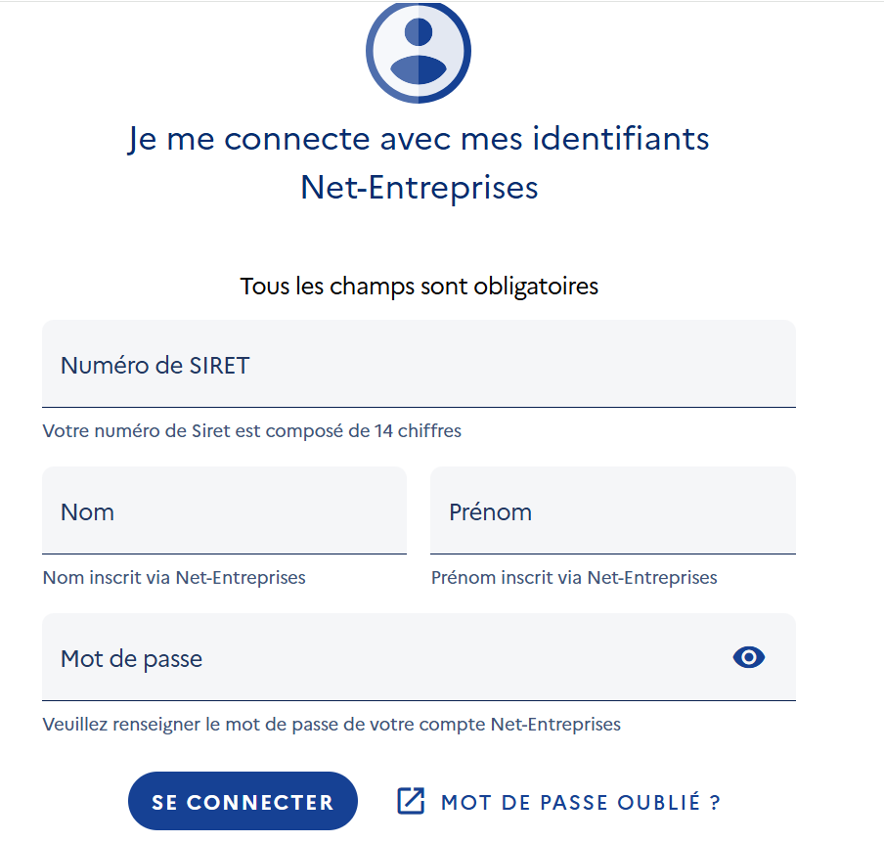

Slide 23


Slide 24
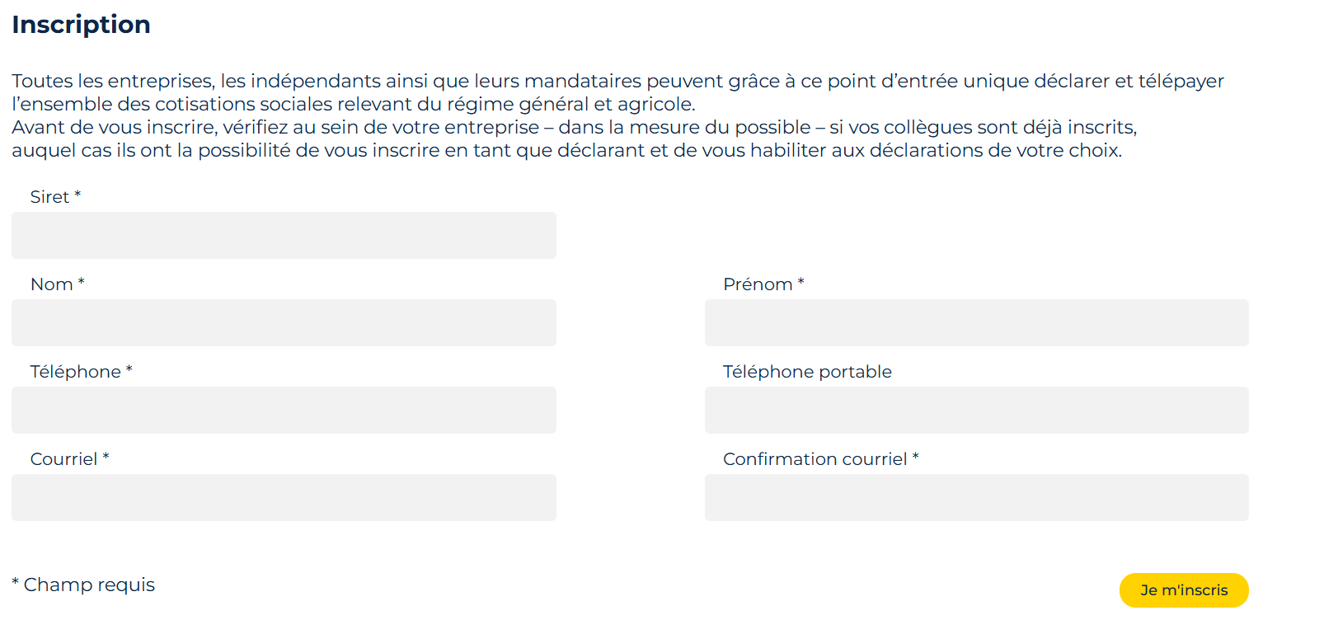
Se rapprocher de la direction pour choisir le nom de la personne à saisir dans Net entreprises : possibilité ensuite mettre des déclarants rattachés à la personne ayant réalisée l’inscription
Déterminer qui fera la saisie des informations du passeport et en informer les personnes

Slide 25

Veille formation professionnelle
Ce qui nous attend en 2025 – 2026
Vidéo générée par l’IA

Slide 26
Veille formation professionnelle
Une monographie régionale des Pays de la Loire (Centre Inffo)
sur la formation professionnelle, l’apprentissage et l’emploi a été publiée en juillet 2025 et est accessible gratuitement.
Il s’agit d’une analyse détaillée de la situation socio-économique, de l'emploi,
de la formation et des politiques régionales dans les Pays de la Loire.
Ce document établit un panorama complet de l'écosystème de la formation
professionnelle et de l'emploi aux Pays de la Loire, soulignant les dispositifs, financements et stratégies visant à renforcer l'insertion professionnelle, l'apprentissage et l'innovation dans la région.
Le document montre que les Pays de la Loire affichent une dynamique
positive en emploi et apprentissage, avec des dispositifs régionaux
ciblés sur les publics prioritaires, les métiers en tension et la transition
des compétences, appuyés par un budget en hausse et des partenariats renforcés entre État, Région, branches et entreprises.

Slide 27
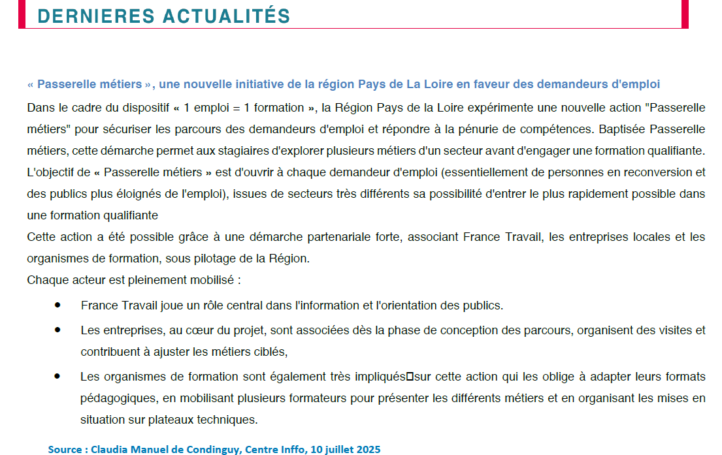
Veille formation professionnelle
FOCUS MONOGRAPHIE

Slide 28
Veille formation professionnelle
FOCUS MONOGRAPHIE
Des Chiffres
Les chiffres démontrent l’utilité du dispositif 1 emploi = 1 formation avec près de 3 700 places déjà ouvertes sur les 4890 prévues.
Cela représente 500 places au-dessus des prévisions à mi année. 690 employeurs se sont déjà engagés Et l’on compte près de 2 000 intentions d’embauches, en progression de 74%.
Ce qui, à seulement fin mai 2025, permet d’enregistrer 1 634 entrées en formation contre 1 000 l’an dernier. Le taux d’insertion dans l’emploi est en très forte progression en passant de 60 à 75 % !
Extraits : Région Pays de la Loire, 19 juin 2025

Slide 29
Questions diverses
Convention centre agrée de certification titre pro et organisme de formation – GRETA CFA 49
Grille tarifaire passation certification candidats titre pro
Cas de suspension d’agrément titre pro et demande de mise en conformité

Slide 30
Proposition dates pour
Prochaines réunions CERTIFICATION Coordinatrices
Jeudi 27 Novembre 2025 – 14H /17H : GRETA CFA MAINE
Jeudi 11 Décembre 2025 – 9H30/12H :GRETA CFA 49
Jeudi 15 Janvier 2026 – 9H30/12H :GRETA CFA DE VENDEE
Jeudi 29 Janvier 2026 – 9H30/12H : GRETA CFA LOIRE ATLANTIQUE

Slide 31
Prochaine rencontre
Jeudi 19 mars 2026 – 9H30/17H

